Slide 1
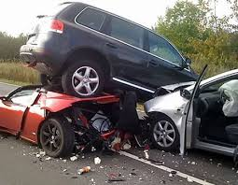
মাল্টিমিডিয়া ক্লাসে সবাইকে স্বাগত

Slide 2
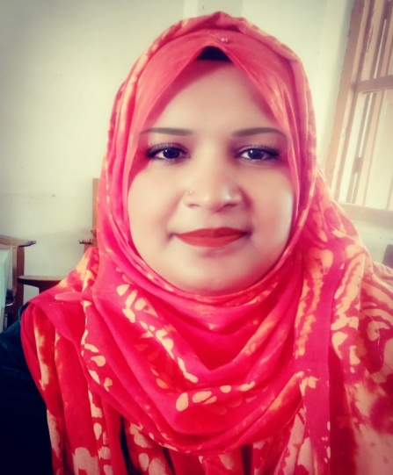
পরিচিতি
শ্রেণিঃ৯ম-10ম
বিষয়ঃ বাংলাদেশ ও বিশ্বপরিচয়
অধ্যায়ঃ 16
সময়ঃ ৫০ মিনিট
তারিখঃ 06/০8/২০২০ খ্রিঃ
নাজমুন্নাহার শিউলি
সহকারী শিক্ষক
মতলব জে.বি সরকারি পাইলট উচ্চ বিদ্যালয়
মতলব (দঃ) ,চাঁদপুর
E-mail: shiuly17bd@gmail.com

Slide 3
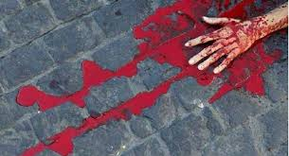
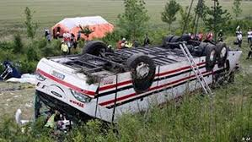
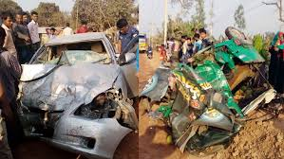
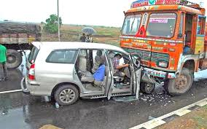
ছবিগুলো দেখ ও চিন্তা কর
ছবিতে কী দেখতে পারছো?
সড়ক দুর্ঘটনা
ছবির সাথে তোমাদের পাঠের কোন বিষয়ের মিল রয়েছে?

Slide 4
আজকের পাঠ
সড়ক দুর্ঘটনা

Slide 5
শিখনফল
এই পাঠ শেষে শিক্ষার্থীরা ---
সড়ক দুর্ঘটনার সংজ্ঞা বলতে পারবে;
সড়ক দুর্ঘটনার কারণগুলো ব্যাখ্যা করতে পারবে;
সড়ক দুর্ঘটনামুক্ত রাখার উপায়গুলো বিশ্লেষণ করতে পারবে।

Slide 6
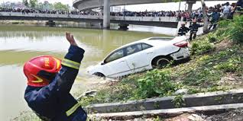
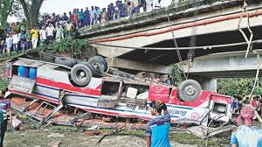
সড়ক দুর্ঘটনা কী?
চালক,মালিক,ট্রাফিক পুলিশ এবং রাস্তার ত্রুটি ও
দুর্বলতাজনিত সড়ক কেন্দ্রিক যে দুর্ঘটনা তাই
সড়ক দুর্ঘটনা।

Slide 7
কী কী কারণে সড়ক দুর্ঘটনা ঘটে?
সড়ক দুর্ঘটনা সংঘটনের কারন সমূহঃ
অদক্ষ চালক
অযোগ্য ও ত্রুটিপূর্ন গাড়ি চালানো
একই রাস্তায় যান্ত্রিক ও অযান্ত্রিক যান চলাচল
চলন্ত অবস্থায় গাড়ি চালকের সাথে কথা বলা
প্রতিযোগিতা করে গাড়ি চালানো
রাস্তায় গাড়ি বের করার পূর্বে যান্ত্রিক পরীক্ষা না করা
সিটবেল্ট ব্যবহার না করা
হেলমেট ব্যবহার না করা
অধিক রাতে গাড়ি চালানো
অতিরিক্ত মালামাল ও যাত্রী বোঝাই করে গাড়ি চালানো ।

Slide 8
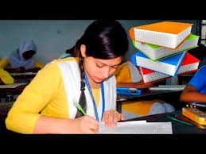
একক কাজ
সড়ক দুর্ঘটনা কাকে বলে?

Slide 9
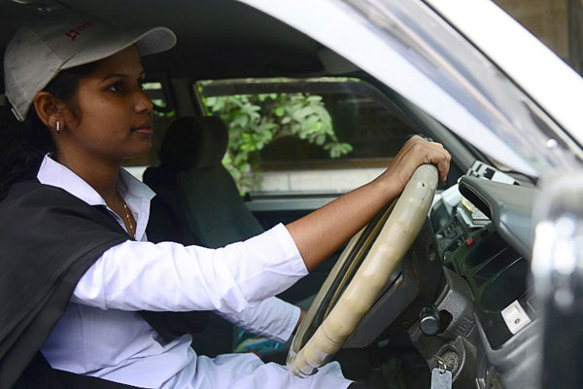
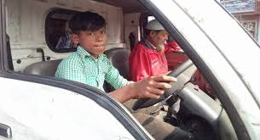
অদক্ষ চালক দ্বারা গাড়ি চালানো
ছবিতে কী দেখতে পাচ্ছো?

Slide 10
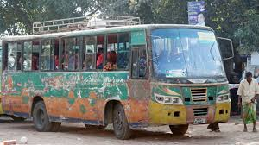
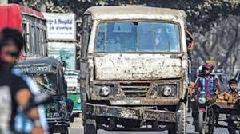
ছবিতে কী দেখতে পাচ্ছো?
অযোগ্য ও ত্রুটিপূর্ন গাড়ি চলাচল

Slide 11
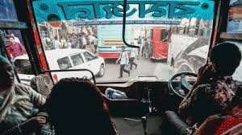
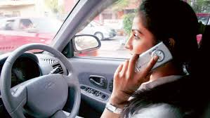
গাড়ি চালানো অবস্থায় মোবাইলে কথা বলছে।
ছবির মাধ্যমে কী বুঝতে পারছো?

Slide 12
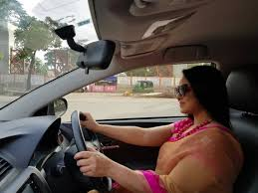
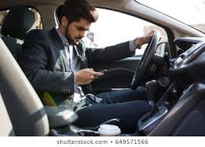
ছবিতে কী দেখছো?
সিটবেল্ট ব্যবহার না করে গাড়ি চালাচ্ছে

Slide 13
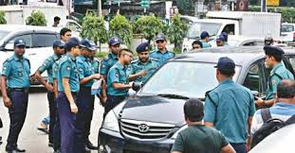
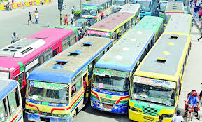
ছবিতে কী দেখতে পাচ্ছো?
প্রতিযোগিতা করে গাড়ি চালানো
ট্রাফিক আইন অমান্য করা

Slide 14
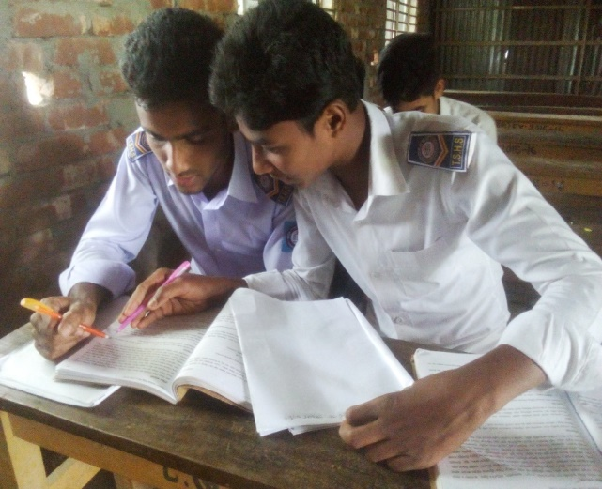
জোড়ায় কাজ
সড়ক দুর্ঘটনা সংঘঠনের পাঁচটি কারণ লিখ।

Slide 15
সড়ক দুঘর্টনা মুক্ত রাখার উপায়ঃ
সড়ক দুঘর্টনা মুক্ত রাখার উপায়গুলো কী কী?
দক্ষ ও প্রশিক্ষণ প্রাপ্ত চালকের দ্বারা গাড়ি চালনা করা।
আইন প্রয়োগকারী সংস্থাকে দায়িত্ব পালনে সচেতন করা।
নেশাগ্রস্ত অবস্থায় গাড়ি না চালনো ।
গাড়িতে অতিরিক্ত যাত্রী ও মাল পরিবহন না করা।
দূরপাল্লার সড়কের পাশে বাড়ি-ঘর তৈরি এবং হাট বাজার না বসানো ।
ড্রাইভিং লাইসেন্স প্রদানের ক্ষেত্রে সংশ্লিষ্ট সংস্থাকে দায়িত্বশীল হওয়া।
ট্রাফিক আইন-কানুন ও নিয়ম-শৃংখলা মেনে চালককে গাড়ি চালাতে উদ্বুদ্ধ করা।

Slide 16
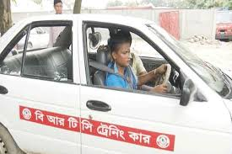
ছবিতে কী দেখছো?
দক্ষ ও প্রশিক্ষণ প্রাপ্ত চালকের দ্বারা গাড়ি চালনা করা এবং ট্রাফিক আইন-কানুন ও নিয়ম-শৃংখলা মেনে চালককে গাড়ি চালাতে উদ্বুদ্ধ করা।

Slide 17
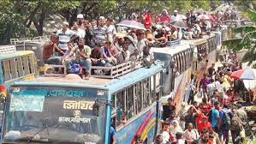
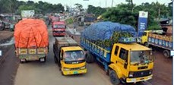
ছবি দেখে কী বুঝতে পারছো?
গাড়িতে অতিরিক্ত যাত্রী ও মাল পরিবহন না করা ।

Slide 18
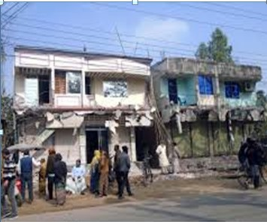
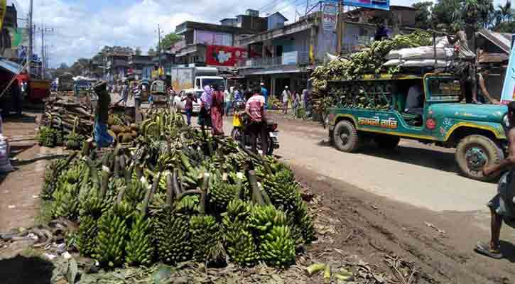
ছবির মাধ্যমে কী বুঝতে পারছো ?
দূরপাল্লার সড়কের পাশে বাড়ি-ঘর তৈরি এবং হাট বাজার না বসানো ।

Slide 19
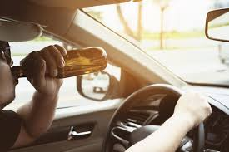
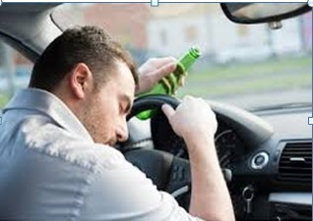
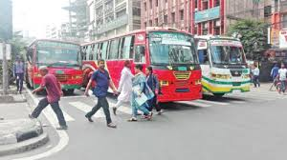
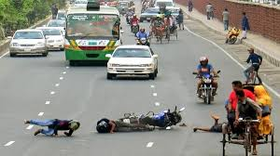
ছবি দেখে কী বুঝতে পারছো?
বেপরোয়া ও নেশাগ্রস্ত অবস্থায় গাড়ি না চালনো।

Slide 20
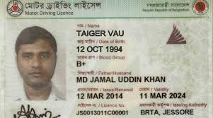
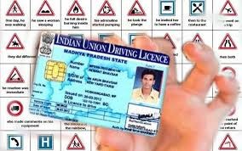
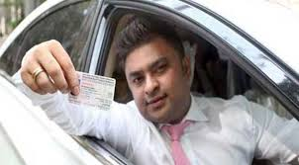
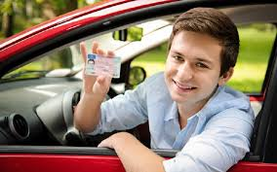
ড্রাইভিং লাইসেন্স প্রদানের ক্ষেত্রে সংশ্লিষ্ট সংস্থাকে দায়িত্বশীল হওয়া এবংআইন প্রয়োগকারী সংস্থাকে কঠোরভাবে দায়িত্ব পালন করা।
ছবির মাধ্যমে কী বুঝতে পারছো?

Slide 21
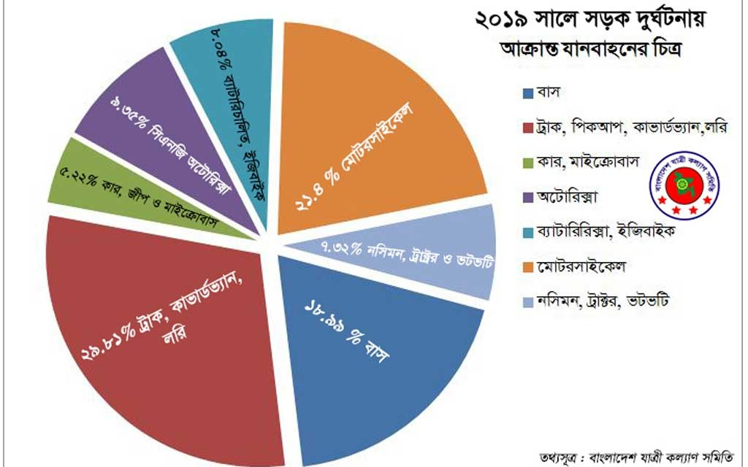
২০১৯ সালে সড়ক দুর্ঘটনায় আক্রান্ত যানবাহনের চিত্র

Slide 22
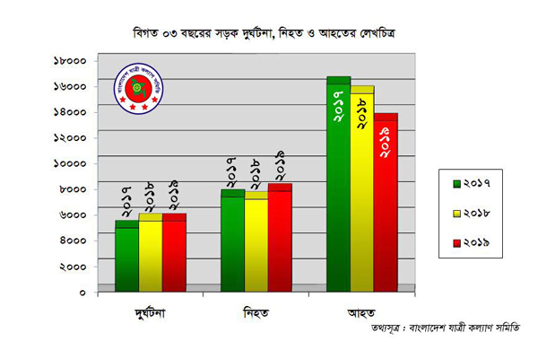
বিগত তিন বছরের ( ২০১৭,২০১৮ এবং ২০১৯ ) সড়ক দুর্ঘটনা,নিহত ও আহতের লেখচিত্র

Slide 23
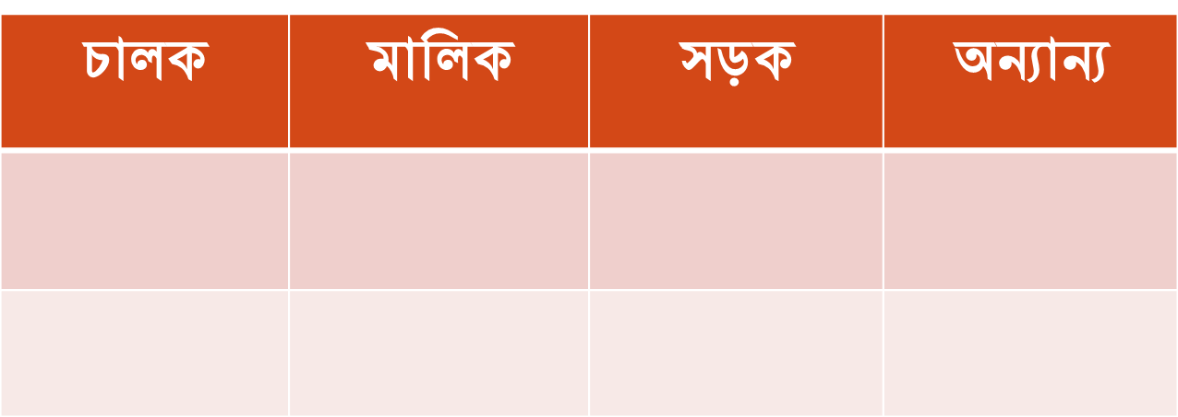
দলগত কাজ
সড়ক দুর্ঘটনার ক্ষেত্র ভিত্তিক কারণের একটি ছক তৈরী কর।

Slide 24
মূল্যায়ন
সড়ক দুর্ঘটনার জন্য ইঞ্জিনিয়ার ও ঠিকাদার কীভাবে দায়ী?
সড়ক দুর্ঘটনা মুক্ত রাখার ক্ষেত্রে গাড়ি চালকের ভূমিকা কী?
রাস্তা পারাপারে জেব্রা ক্রসিং কী সাহায্য করে?
সড়ক দুর্ঘটনার কারনে ভিক্ষাবৃত্তি কীভাবে বাড়ে?
সড়ক দুর্ঘটনার মূল কারণগুলো কী কী?

Slide 25
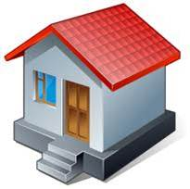
বাড়ির কাজ
সড়ক দুর্ঘটনা শুধু পারিবারিক জীবনকে বিপর্যস্ত করে না আর্থ-সামাজিক ও মানসিক জীবনকেও দুর্বিষহ করে তোলে-ব্যাখ্যা কর।

Slide 26
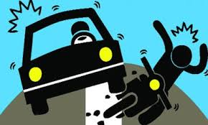
সবাইকে ধন্যবাদ

